Slide 1

ניטרליות בדיני המס – האומנם?
דיני המס בראי ה CLS

Slide 2

התיזה:
דיני המס מוצגים כניטרליים אולם בפועל מוטים לטובת החזקים בחברה!

Slide 3
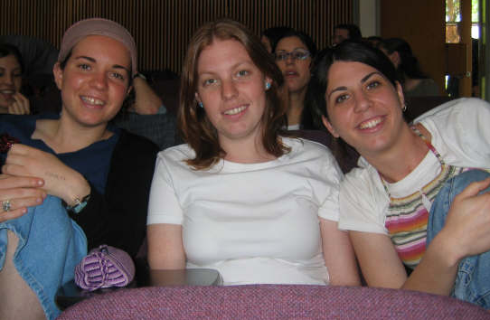
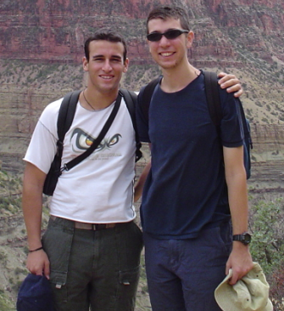
דרך הפעולה:
בחינת יחסי הכוחות:
בסוגיית הוצאות גידול ילדים
נשים
גברים

Slide 4

ה CLS בראשי פרקים
שיח של כוח
הקטגוריות המשפטיות כדרך הצדקה
חשיפת הפוליטיות באמצעות טכניקות ביקורתיות
החינוך המשפטי ככלי לקבלת מרות

Slide 5

הקדמה קצרה על הכנסות / הוצאות
הכנסות – על פי פקודת מס הכנסה יש למסות כל הכנסה חייבת של נישום.
הוצאה מוכרת – הוצאה שמשמשת לייצור הכנסה.
המשמעות: ניתן להפחית את סכומה מסך ההכנסה החייבת.
התוצאה : הנישום יכול להפחית כך את נטל המס שלו.

Slide 6
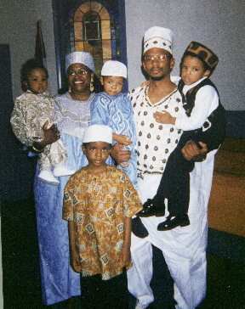
הוצאות גידול ילדים
הגדרה: כל הוצאה שקשורה בטיפול בילדים, שתאפשר להורה לצאת לעבוד. (מטפלת, מעון)
המצב המשפטי נכון להיום: הוצאה לא מוכרת!
הרציונאל המשפטי: ראיית הנישום קודם כל כעובד
ורק אח"כ כאדם פרטי. (פס"ד א.ז.)

Slide 7
המשפט מתמרץ את אחד ההורים להישאר בבית
לכאורה אין אבחנה בין נשים וגברים
דוג' מספרית:
אחד ההורים בבית
הכנסה הורה א': 10000
הכנסה הורה ב': 0
סך הכנסה חייבת: 10000
שיעור מס: 50%
הכנסה נטו: 5000
מטפלת : 0-___
5000
שני ההורים עובדים
הכנסה הורה א': 10000
הכנסה הורה ב': 2000
סך הכנסה חייבת: 12000
שיעור מס: 50%
הכנסה נטו: 6000
מטפלת : 2000-
4000

Slide 8
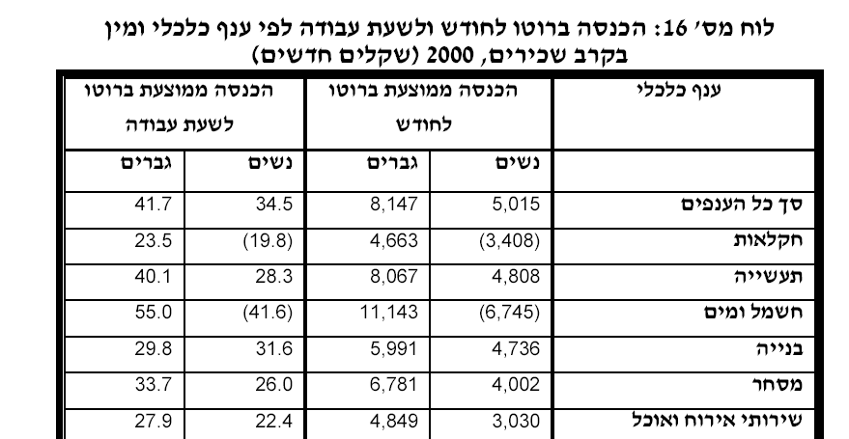
גישת ה CLS
המצב המשפטי מפלה לרעה את הנשים!
נהוג חברתית שהנשים הן אלו שמגדלות את הילדים
הגברים הם בעלי המשכורת הגבוהה יותר במשק
התוצאה: האישה תישאר בבית!

Slide 9
חשיפת הפוליטיות
TRASHING – ניסיון להציג את האוניברסאלי כפרטיקולארי (מדוע האדם הוא קודם עובד?).
דקונסטרוקציה – פירוק וחשיפת הדפוס (בימ"ש פוסק לטובת החזקים).
גנאולוגיה – שינוי בפרשנות המושג " הוצאה מוכרת" לאורך השנים.

Slide 10
פתרונות אפשריים
הכרה בהוצאות גידול ילדים כהוצאה מוכרת. (ורד פרי נ' פ"ש גוש דן)
מתן נקודת זיכוי בעבור כל ילד.
הגדלת משכורות של נשים אמהות לילדים.
מתן נקודת זיכוי לתשלום (ד"ר צ.דגן).
ביקורת ה CLS: טכניקת הכלל והחריג!
הפתרון רק ישמש כעלה תאנה להשתקת הנשים.
Notes:
צריך לדבר על זה שהכרה בהוצאות לא בהכרח פותר את הבעיה. (מדרגות המס) לגבי פסה"ד – ממקור פנימי נודע שמס הכנסה לחוץ מהתביעה הזאת

